Slide 1
从雅各身上看他的人生（五）

Slide 2
十、重新上到伯特利
【创35:1-4】神对雅各说：“起来！上伯特利去，住在那里，要在那里筑一座坛给神，就是你逃避你哥哥以扫的时候向你显现的那位。”雅各就对他家中的人，并一切与他同在的人说：“你们要除掉你们中间的外邦神，也要自洁，更换衣裳。我们要起来，上

Slide 3
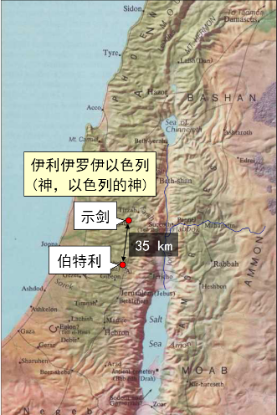
伯特利去，在那里我要筑一座坛给神，就是在我遭难的日子应允我的祷告、在我行的路上保佑我的那位。”他们就把外邦人的神像和他们耳朵上的环子交给雅各，雅各都藏在示剑那里的橡树底下。

Slide 4
【诗91:1】住在至高者隐密处的，必住在全能者的荫下。
【创28：20-22】雅各许愿说：“ 神若与我同在，在我所行的路上保佑我，又给我食物吃、衣服穿，使我平平安安地回到我父亲的家，我就必以耶和华为我的 神，我所立为柱子的石头也必作 神的殿，凡你所赐给我的，我必将十分之一献给你。”

Slide 5
【传5：4-5】你向 神许愿，偿还不可迟延，因他不喜悦愚昧人，所以你许的愿应当偿还。你许愿不还，不如不许。
坛代表：感恩 许愿 奉献

Slide 6
伯特利的神是有要求的
伯特利的神是： 圣洁的神、又真又活的神、与我有生命连接的神。
除掉你们中间的外邦神
要自洁，更换衣裳

Slide 7
【创34：27-29】雅各的儿子们因为他们的妹子受了玷污，就来到被杀的人那里，掳掠那城，夺了他们的羊群、牛群和驴，并城里田间所有的，又把他们一切货财、孩子、妇女，并各房中所有的，都掳掠去了。

Slide 8
示剑：肩膀的能力
属灵意义：要靠着基督的能力对付偶像、对付罪恶
偶像：任何在我们心中高过神取代神的人事物。
【诗16:4】以别神代替耶和华的（或作“送礼物给别神的”），他们的愁苦必加增；他们所浇奠的血我不献上；我嘴唇也不提别神的名号。

Slide 9
示剑的悲剧发生的根本原因：雅各没有走上神要他走的路。
【创35：5-7】他们便起行前往。 神使那周围城邑的人都甚惊惧，就不追赶雅各的众子了。于是，雅各和一切与他同在的人到了迦南地的路斯，就是伯特利。他在那里筑了一座坛，就给那地方起名叫伊勒伯特利（就是“伯特利之 神”的意思），因为他逃避他哥哥的时候， 神在那里向他显现。

Slide 10
【创35：8】利百加的奶母底波拉死了，就葬在伯特利下边橡树底下，那棵树名叫亚伦巴古。
亚伦巴古：悲伤的心情

Slide 11
【创35：9-15】雅各从巴旦亚兰回来， 神又向他显现，赐福与他，且对他说：“你的名原是雅各，从今以后不要再叫雅各，要叫以色列。”这样，他就改名叫以色列。 神又对他说：“我是全能的 神，你要生养众多，将来有一族和多国的民从你而生，又有君王从你而出。我所赐给亚伯拉罕和以撒的地，我要赐给你与你的后裔。” 神就从那与雅各说话的地方升上去了。雅各便在那里立了一根石柱，在柱子上奠酒、浇油。雅各就给那地方起名叫伯特利。

Slide 12
爱妻离世
【创35：16-21】他们从伯特利起行，离以法他还有一段路程，拉结临产甚是艰难。正在艰难的时候，收生婆对她说：“不要怕，你又要得一个儿子了。” 她将近于死，灵魂要走的时候，就给她儿子起名叫便俄尼，他父亲却给他起名叫便雅悯。拉结死了，葬在以法他的路旁；以法他就是伯利恒。

Slide 13
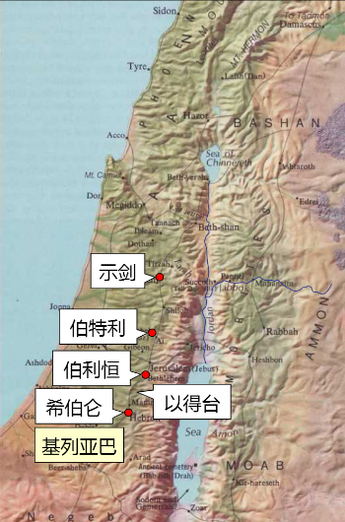
雅各在她的坟上立了一统碑，就是拉结的墓碑，到今日还在。以色列起行前往，在以得台那边支搭帐棚。
便俄尼：艰难之子，苦难之子
便雅悯：右手之子，幸运儿

Slide 14
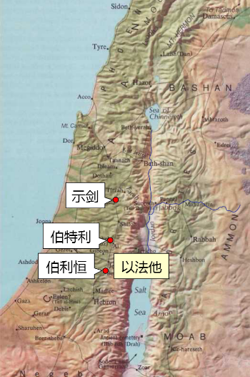
【创48：7】至于我，我从巴旦来的时候，拉结死在我眼前，在迦南地的路上，离以法他还有一段路程，我就把她葬在以法他的路上；以法他就是伯利恒。”

Slide 15
【太2：6】 ‘犹大地的伯利恒啊，你在犹大诸城中并不是最小的，因为将来有一位君王要从你那里出来，牧养我以色列民。’”
【撒上16:1】耶和华对撒母耳说：“我既厌弃扫罗作以色列的王，你为他悲伤要到几时呢？你将膏油盛满了角，我差遣你往伯利恒人耶西那里去，因为我在他众子之内预定一个作王的。”

Slide 16
难堪的事
【创35：22】以色列住在那地的时候，流便去与他父亲的妾辟拉同寝，以色列也听见了。雅各共有十二个儿子。
流便：外面的自洁，失去了自己尊贵的位份。

Slide 17
【创35：27-29】雅各来到他父亲以撒那里，到了基列亚巴的幔利，乃是亚伯拉罕和以撒寄居的地方；基列亚巴就是希伯仑。以撒共活了一百八十岁。以撒年纪老迈，日子满足，气绝而死，归到他列祖（原文作“本民”）那里。他两个儿子以扫、雅各把他埋葬。
希伯仑：同盟、友谊
希伯仑是个人生命见证的高峰
耶路撒冷是团体见证的高峰

Slide 18
【约15：1-5】 “我是真葡萄树，我父是栽培的人。凡属我不结果子的枝子，他就剪去；凡结果子的，他就修理干净，使枝子结果子更多。现在你们因我讲给你们的道，已经干净了。你们要常在我里面，我也常在你们里面。枝子若不常在葡萄树上，自己就不能结果子；你们若不常在我里面，也是这样。我是葡萄树，你们是枝子；常在我里面的，我也常在他里面，这人就多结果子；因为离了我，你们就不能作什么。

Slide 19
十一、因偏爱痛‘失’爱子
【创37:3-4】以色列原来爱约瑟过于爱他的众子，因为约瑟是他年老生的；他给约瑟作了一件彩衣。约瑟的哥哥们见父亲爱约瑟过于爱他们，就恨约瑟，不与他说和睦的话。

Slide 20
【创37：13-22】以色列对约瑟说：“你哥哥们不是在示剑放羊吗？你来，我要打发你往他们那里去。”约瑟说：“我在这里。” 以色列说：“你去看看你哥哥们平安不平安，群羊平安不平安，就回来报信给我。”于是打发他出希伯仑谷，他就往示剑去了。有人遇见他在田野走迷了路，就问他说：“你找什么？” 他说：“我找我的哥哥们，求你告诉我，他们在何处放羊。”

Slide 21
那人说：“他们已经走了，我听见他们说要往多坍去。”约瑟就去追赶他哥哥们，遇见他们在多坍。他们远远地看见他，趁他还没有走到跟前，大家就同谋要害死他。彼此说：“你看！那作梦的来了。来吧！我们将他杀了，丢在一个坑里，就说有恶兽把他吃了，我们且看他的梦将来怎么样。” 流便听见了，要救他脱离他们的手，说：“我们不可害他的性命。” 又说：“不可流他的血，可以把他丢在这野地的坑里，不可下手害他。”流便的意思是要救他脱离他们的手，把他归还他的父亲。

Slide 22
【创37:28-35】有些米甸的商人从那里经过，哥哥们就把约瑟从坑里拉上来，讲定二十舍客勒银子，把约瑟卖给以实玛利人。他们就把约瑟带到埃及去了。流便回到坑边，见约瑟不在坑里，就撕裂衣服，回到兄弟们那里说：“童子没有了！我往哪里去才好呢？”他们宰了一只公山羊，把约瑟的那件彩衣染了血，打发人送到他们

Slide 23
的父亲那里说：“我们捡了这个，请认一认，是你儿子的外衣不是？”他认得，就说：“这是我儿子的外衣，有恶兽把他吃了，约瑟被撕碎了！撕碎了！”雅各便撕裂衣服，腰间围上麻布，为他儿子悲哀了多日。他的儿女都起来安慰他，他却不肯受安慰，说：“我必悲哀着下阴间到我儿子那里。”约瑟的父亲就为他哀哭。

Slide 24
【赛1:25】我必反手加在你身上，炼尽你的渣滓，除净你的杂质。
【来12：5-11】你们又忘了那劝你们如同劝儿子的话，说：“我儿，你不可轻看主的管教，被他责备的时候，也不可灰心。因为主所爱的，他必管教，又鞭打凡所收纳的儿子。”

Slide 25
你们所忍受的，是 神管教你们，待你们如同待儿子。焉有儿子不被父亲管教的呢？管教原是众子所共受的，你们若不受管教，就是私子，不是儿子了。 再者，我们曾有生身的父管教我们，我们尚且敬重他；何况万灵的父，我们岂不更当顺服他得生吗？

Slide 26
生身的父都是暂随己意管教我们，惟有万灵的父管教我们，是要我们得益处，使我们在他的圣洁上有份。凡管教的事，当时不觉得快乐，反觉得愁苦，后来却为那经练过的人结出平安的果子，就是义。

Slide 27
十二、交出心爱得恩典
【创43:1-10】那地的饥荒甚大。他们从埃及带来的粮食吃尽了，他们的父亲就对他们说：“你们再去给我籴些粮来。” 犹大对他说：“那人谆谆地告诫我们说：‘你们的兄弟若不与你们同来，你们就不得见我的面。’ 你若打发我们的兄弟与我们同去，我们就下去给你籴粮；你若不打发他去，我们就不下去，因为那人对我们说：‘你们的兄弟若不与你们同来，你们就不得见我的面。’” 以色列说：“你们为什么这样害我，告诉那人你们还有兄弟呢？”

Slide 28
他们回答说：“那人详细问到我们和我们的亲属，说：‘你们的父亲还在吗？你们还有兄弟吗？’我们就按着他所问的告诉他，焉能知道他要说‘必须把你们的兄弟带下来’呢？” 犹大又对他父亲以色列说：“你打发童子与我同去，我们就起身下去，好叫我们和你，并我们的妇人孩子，都得存活，不至于死。我为他作保，你可以从我手中追讨，我若不带他回来交在你面前，我情愿永远担罪。我们若没有耽搁，如今第二次都回来了。”

Slide 29
【创43:11-14】他们的父亲以色列说：“若必须如此，你们就当这样行：可以将这地土产中最好的乳香、蜂蜜、香料、没药、榧子、杏仁，都取一点收在器具里，带下去送给那人作礼物。又要手里加倍地带银子，并将归还在你们口袋内的银子仍带在手里；那或者是错了。也带着你们的兄弟，起身去见那人。但愿全能的神使你们在那人面前蒙怜悯，释放你们的那弟兄和便雅悯回来。我若丧了儿子，就丧了吧！”

Slide 30
便雅悯有父亲的疼爱【创42：3-4】于是，约瑟的十个哥哥都下埃及籴粮去了。但约瑟的兄弟便雅悯，雅各没有打发他和哥哥们同去，因为雅各说：“恐怕他遭害。”
便雅悯有哥哥们的关爱
约瑟【创43：34】把他面前的食物分出来，送给他们，但便雅悯所得的比别人多五倍。他们就饮酒，和约瑟一同宴乐。

Slide 31
犹大【创44：32-34】因为仆人曾向我父亲为这童子作保，说：‘我若不带他回来交给父亲，我便在父亲面前永远担罪。’: 现在求你容仆人住下，替这童子作我主的奴仆，叫童子和他哥哥们一同上去。若童子不和我同去，我怎能上去见我父亲呢？恐怕我看见灾祸临到我父亲身上。”
童子：幼嫩的，需要保护

Slide 32
便雅悯有神的怜爱
护佑我们的主：保守 供应 治理
【林后12:9】他对我说：“我的恩典够你用的，因为我的能力是在人的软弱上显得完全。”所以，我更喜欢夸自己的软弱，好叫基督的能力覆庇我。

